Slide 1

我家猫咪大养成
小组成员：
叶劲亨、冯肇鹏、林滨、陈澍豪、林升升、何燐、李林文

Slide 2
简介
这是一款以猫咪养成+探险为主要玩法的app，您可以与您的爱猫进行玩耍，同时也需要花时间去给ta喂食、治疗，并且还可以带ta出去探险哦！赶快开始您的猫咪养成之旅吧！

Slide 3
分工
叶劲亨：负责主要的逻辑实现，包括探险功能、数据库调用、主要业务逻辑、修复bug、报告汇总等。
陈澍豪：负责美工设计，定制背景图和动画等。
林滨：负责美工设计，定制背景图和动画等。
冯肇鹏：负责动画实现。
何燐：负责逻辑实现和页面布局，包含说话气泡、改名dialog逻辑等。
李林文：负责逻辑实现，包含前台服务和定时器实现等。
林升升：负责逻辑实现和页面布局，包含界面设计、纽扣按钮、对话框显示等。

Slide 4
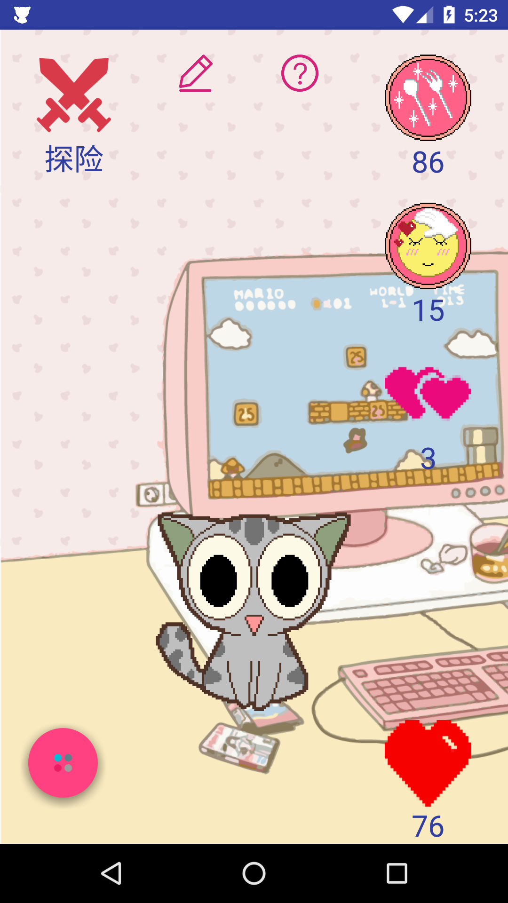
主界面
改名
介绍
饱食度
探险
兴奋值
亲密度
背包
健康值

Slide 5
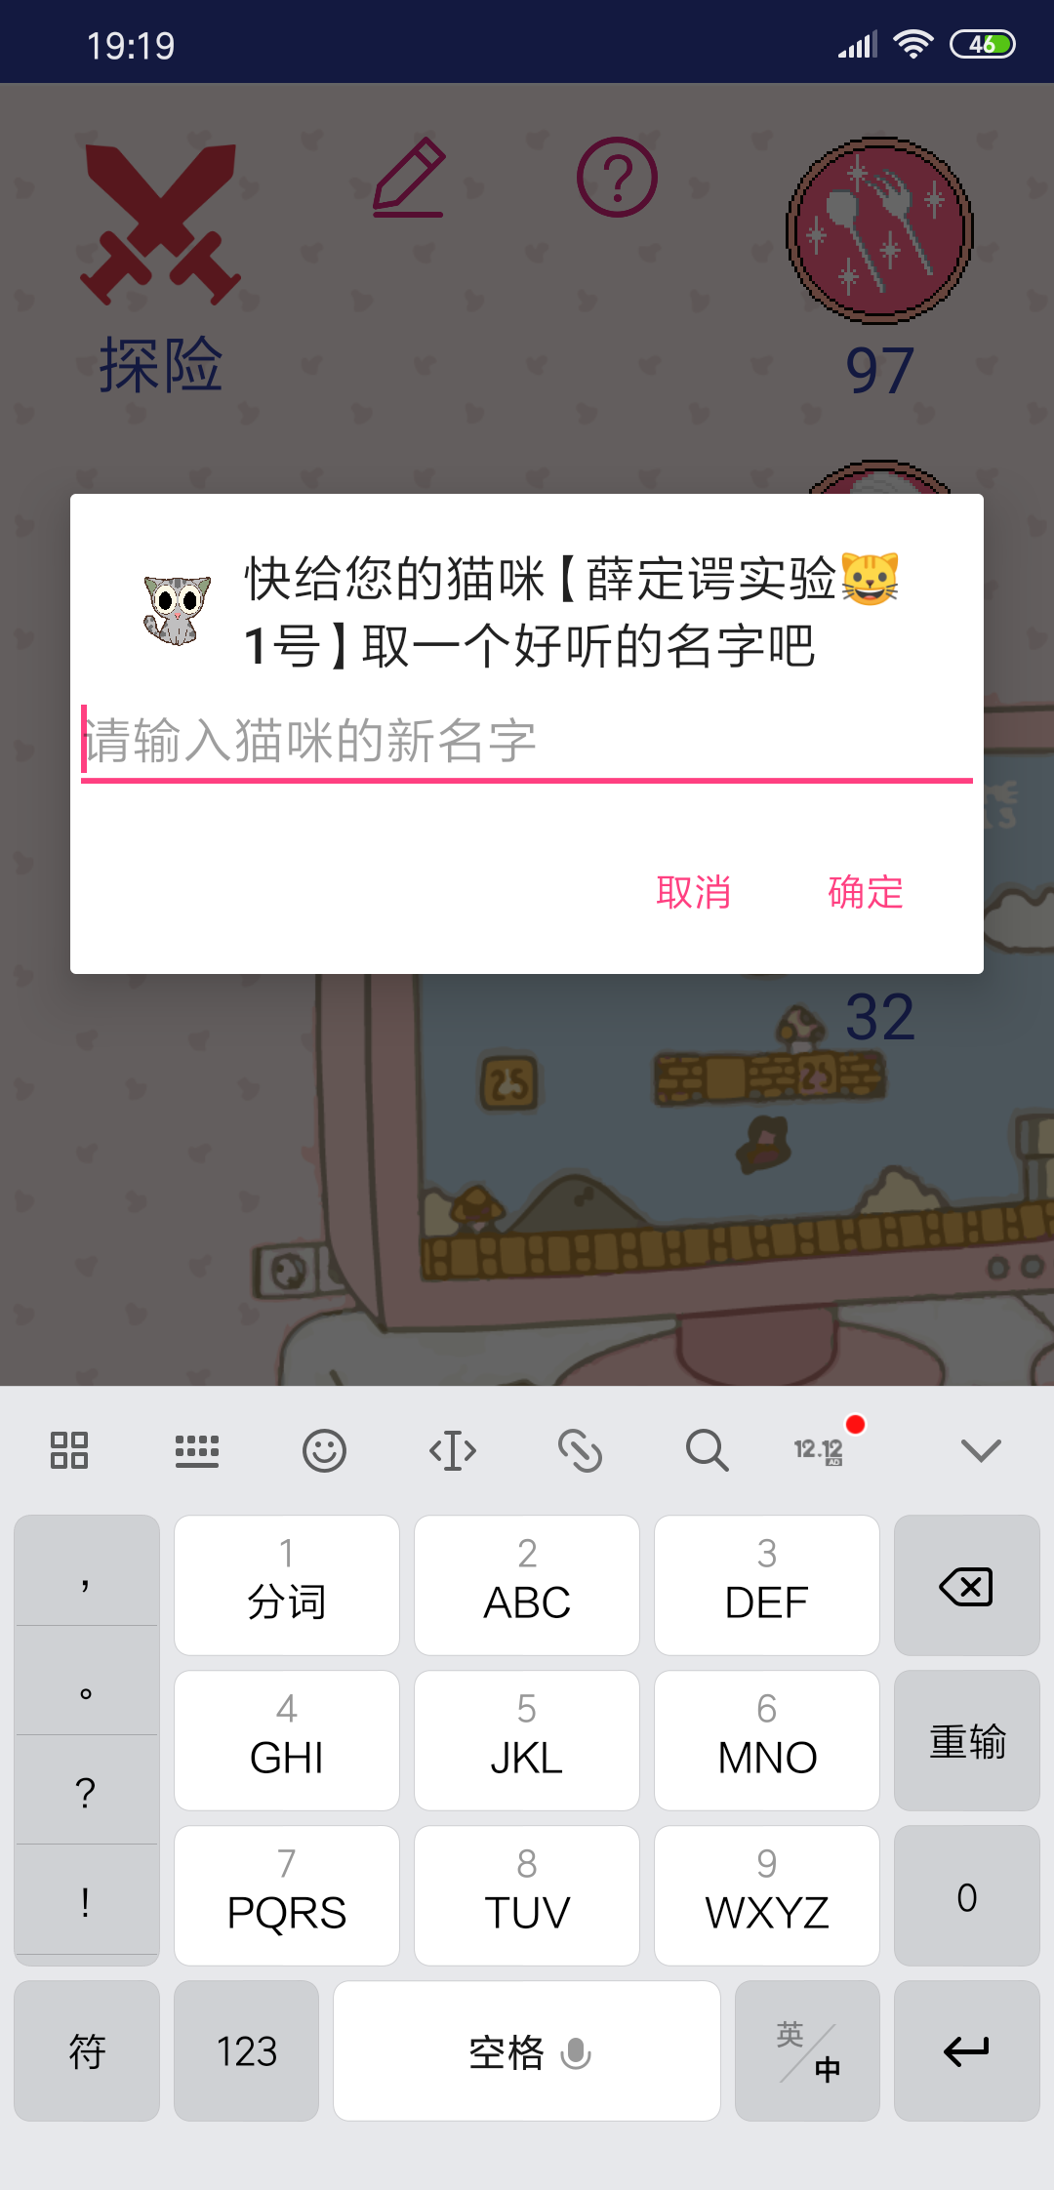
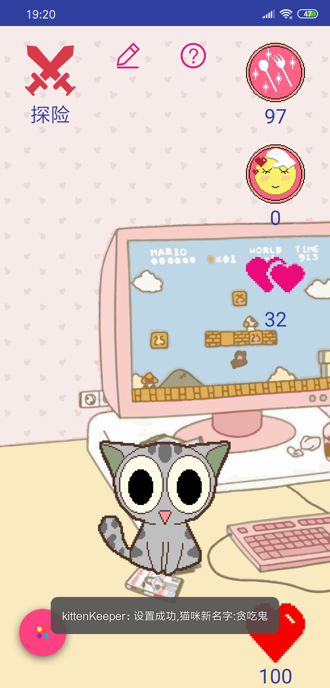
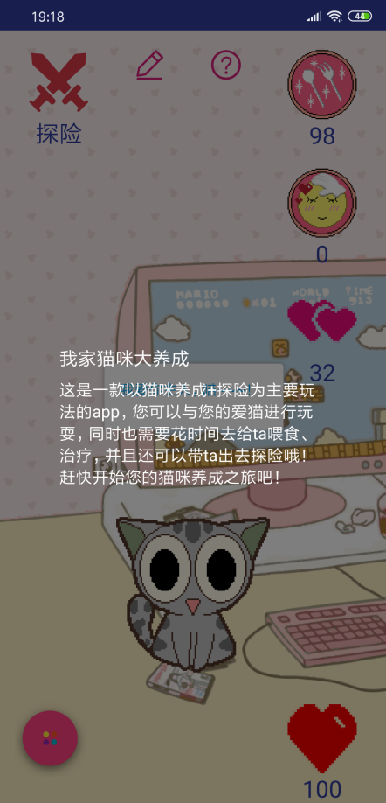
界面
点击上方的提示按钮弹出游戏提示
点击屏幕上方的改名按钮
输入新名字改名成功

Slide 6
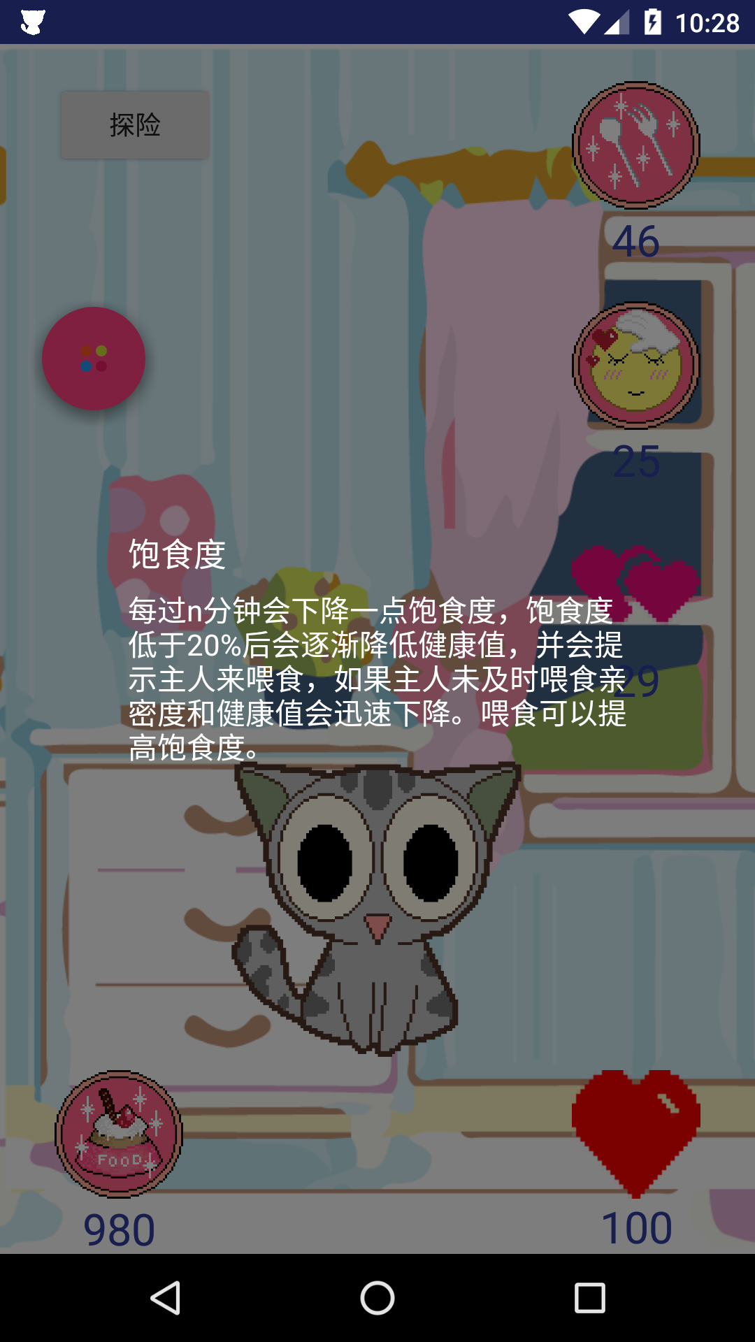
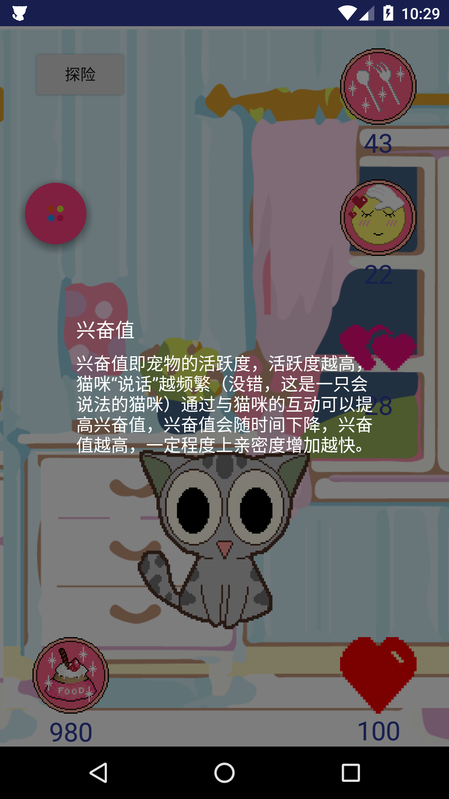
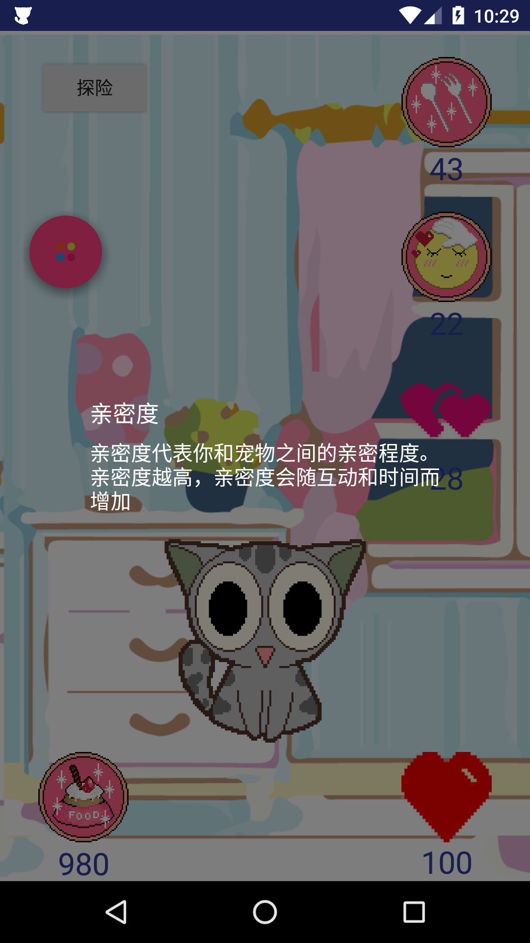
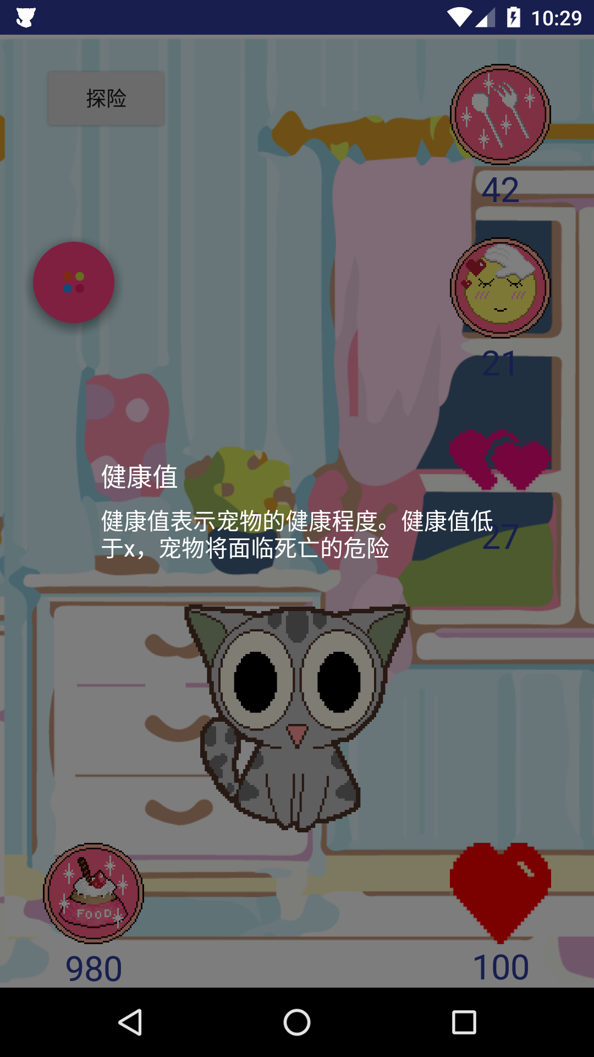
界面

Slide 7
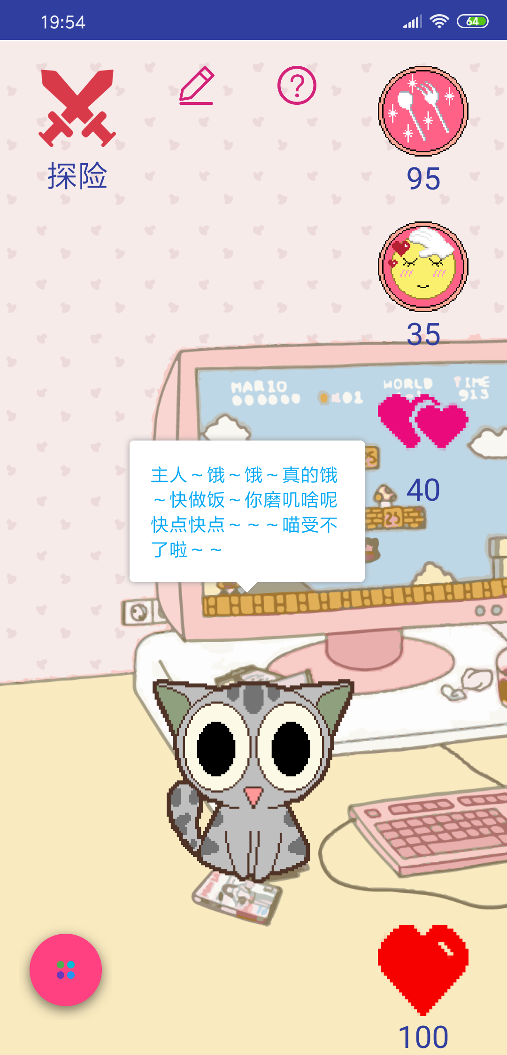
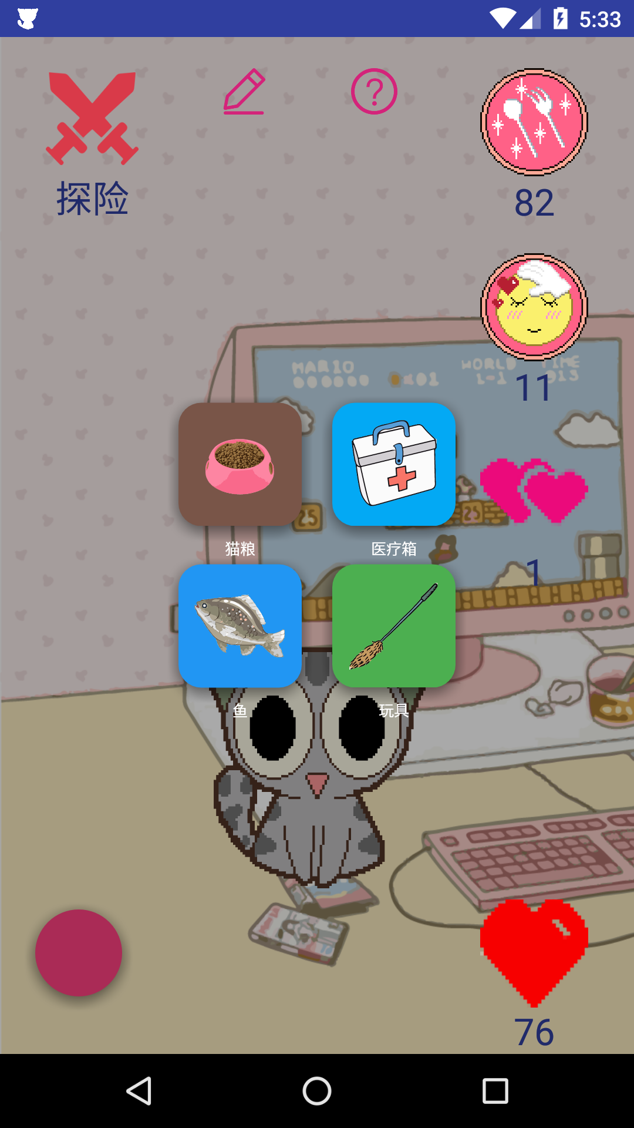
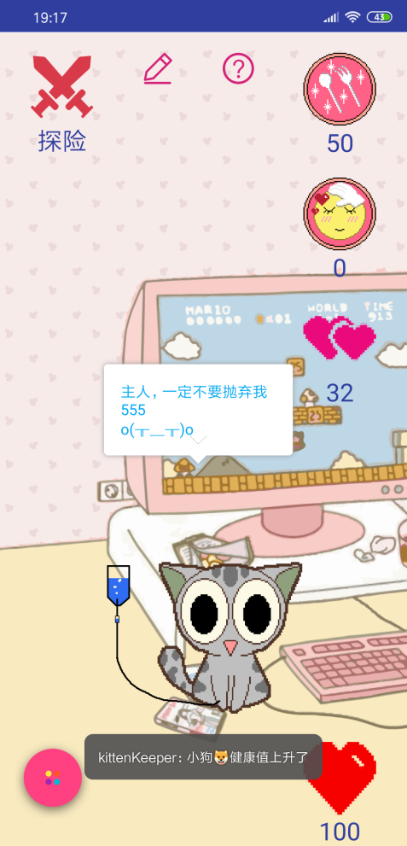
喂食
说话气泡展示
点击右下方的纽扣按钮弹出背包界面
点击医疗包播放治疗动画

Slide 8
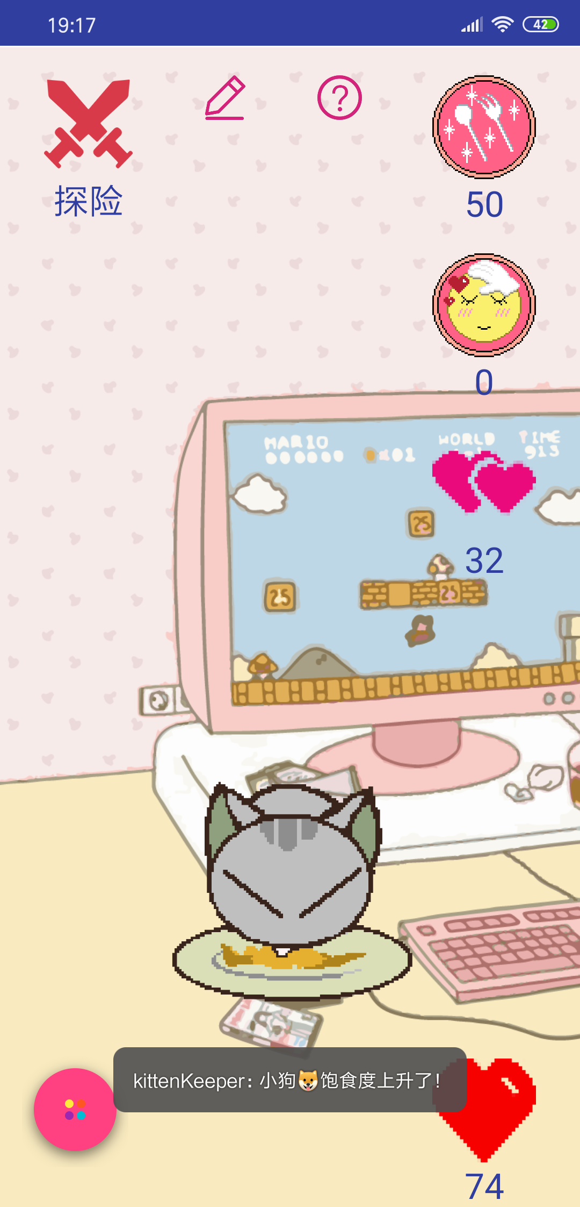
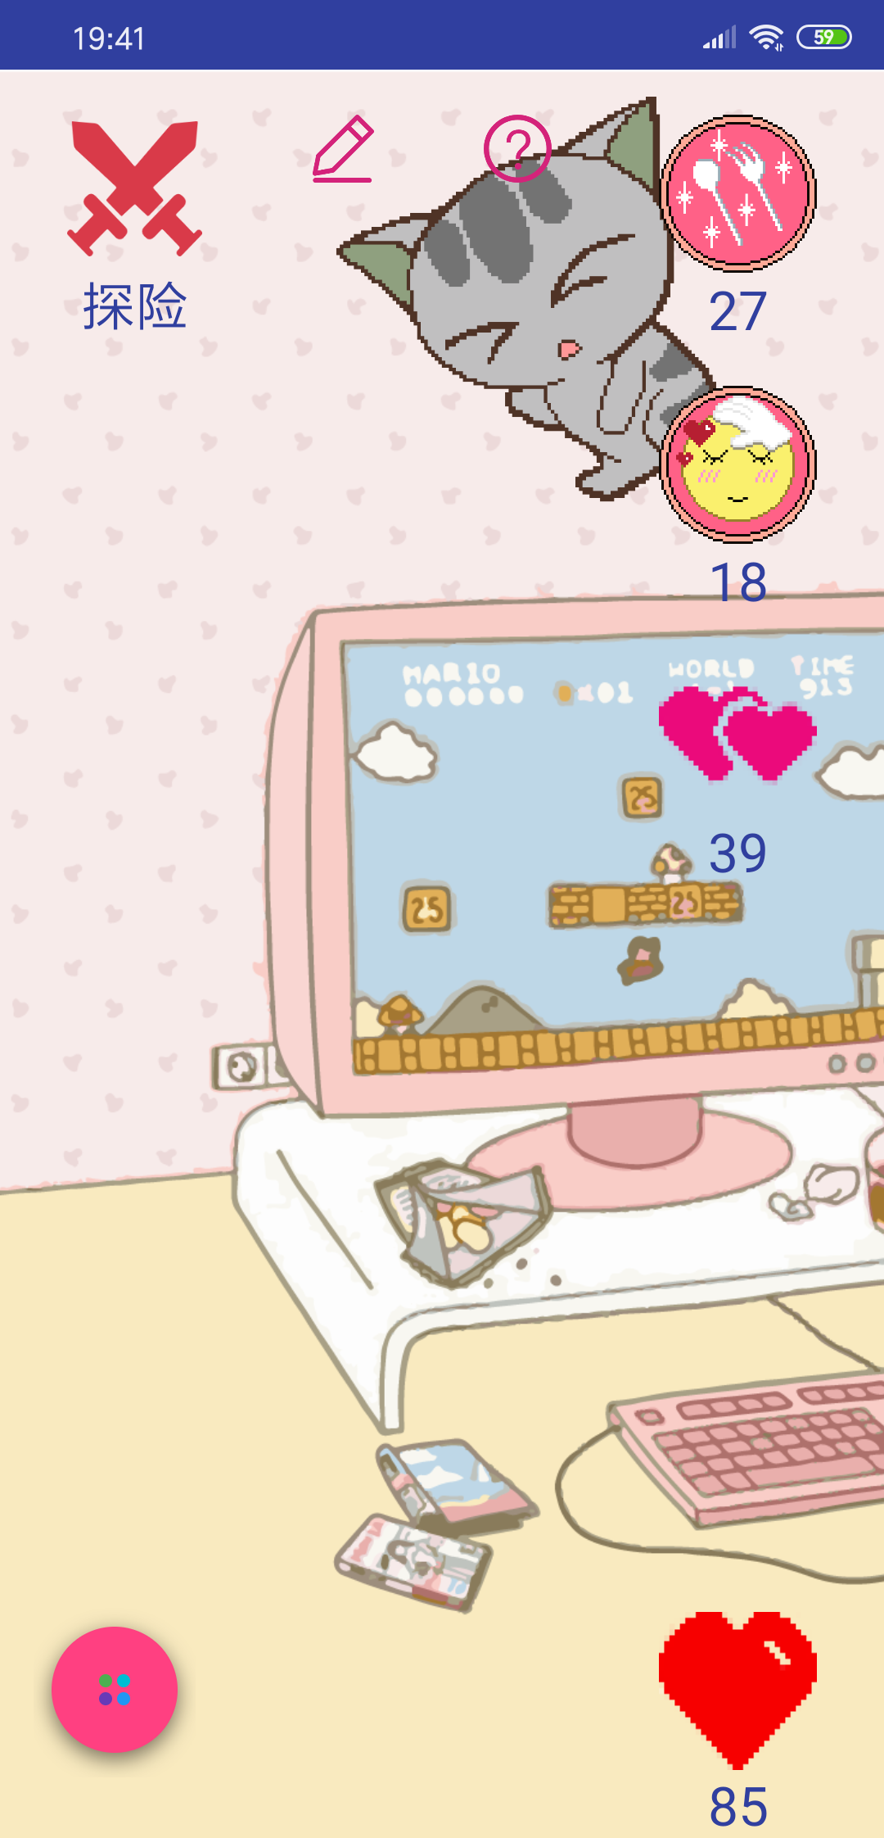
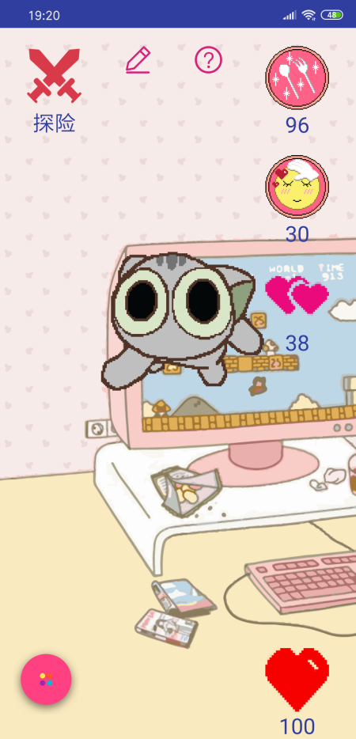
喂食和玩耍
喂食动画
点击并拖动猫咪播放拉动动画
松开手指播放掉落动画

Slide 9
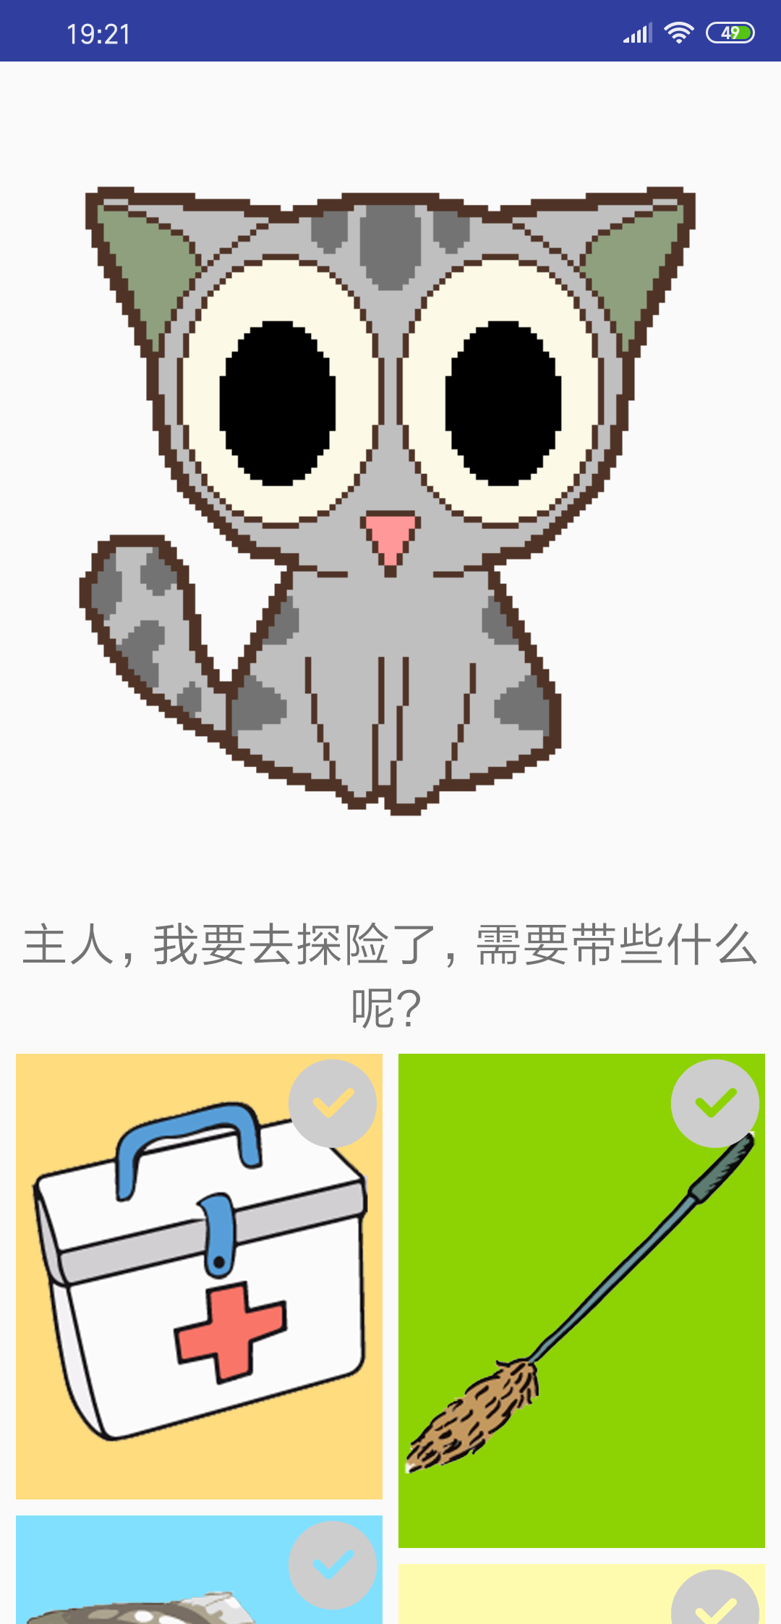
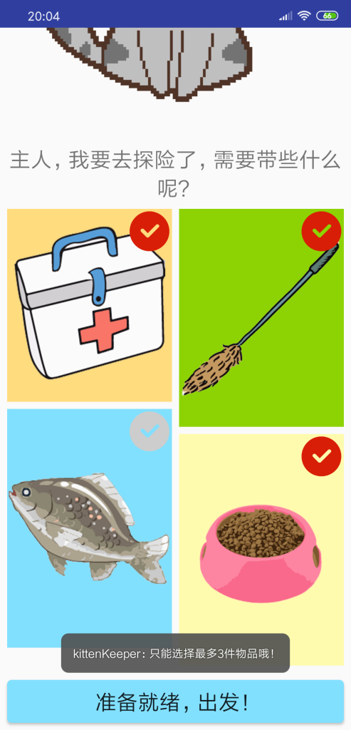
探险
探险流程
进入探险---》
选择携带的物品---》
正式开始探险---》
遇到随机事件---》
选择应对方案---》
获得奖励或惩罚---》
结束探险---》
回到主页面
探险前选择物品
点击右上角的按钮选择物品

Slide 10
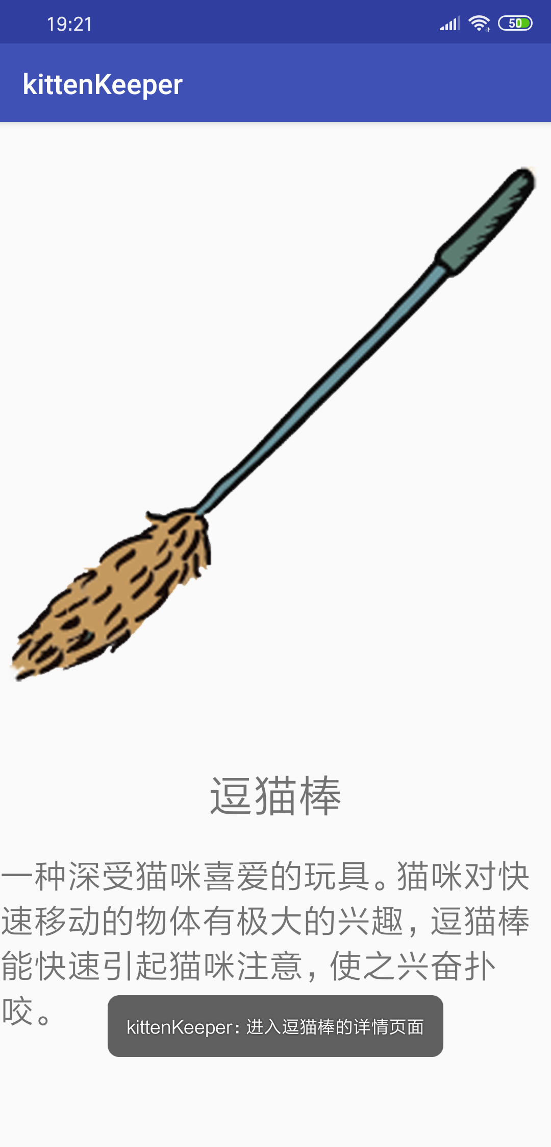
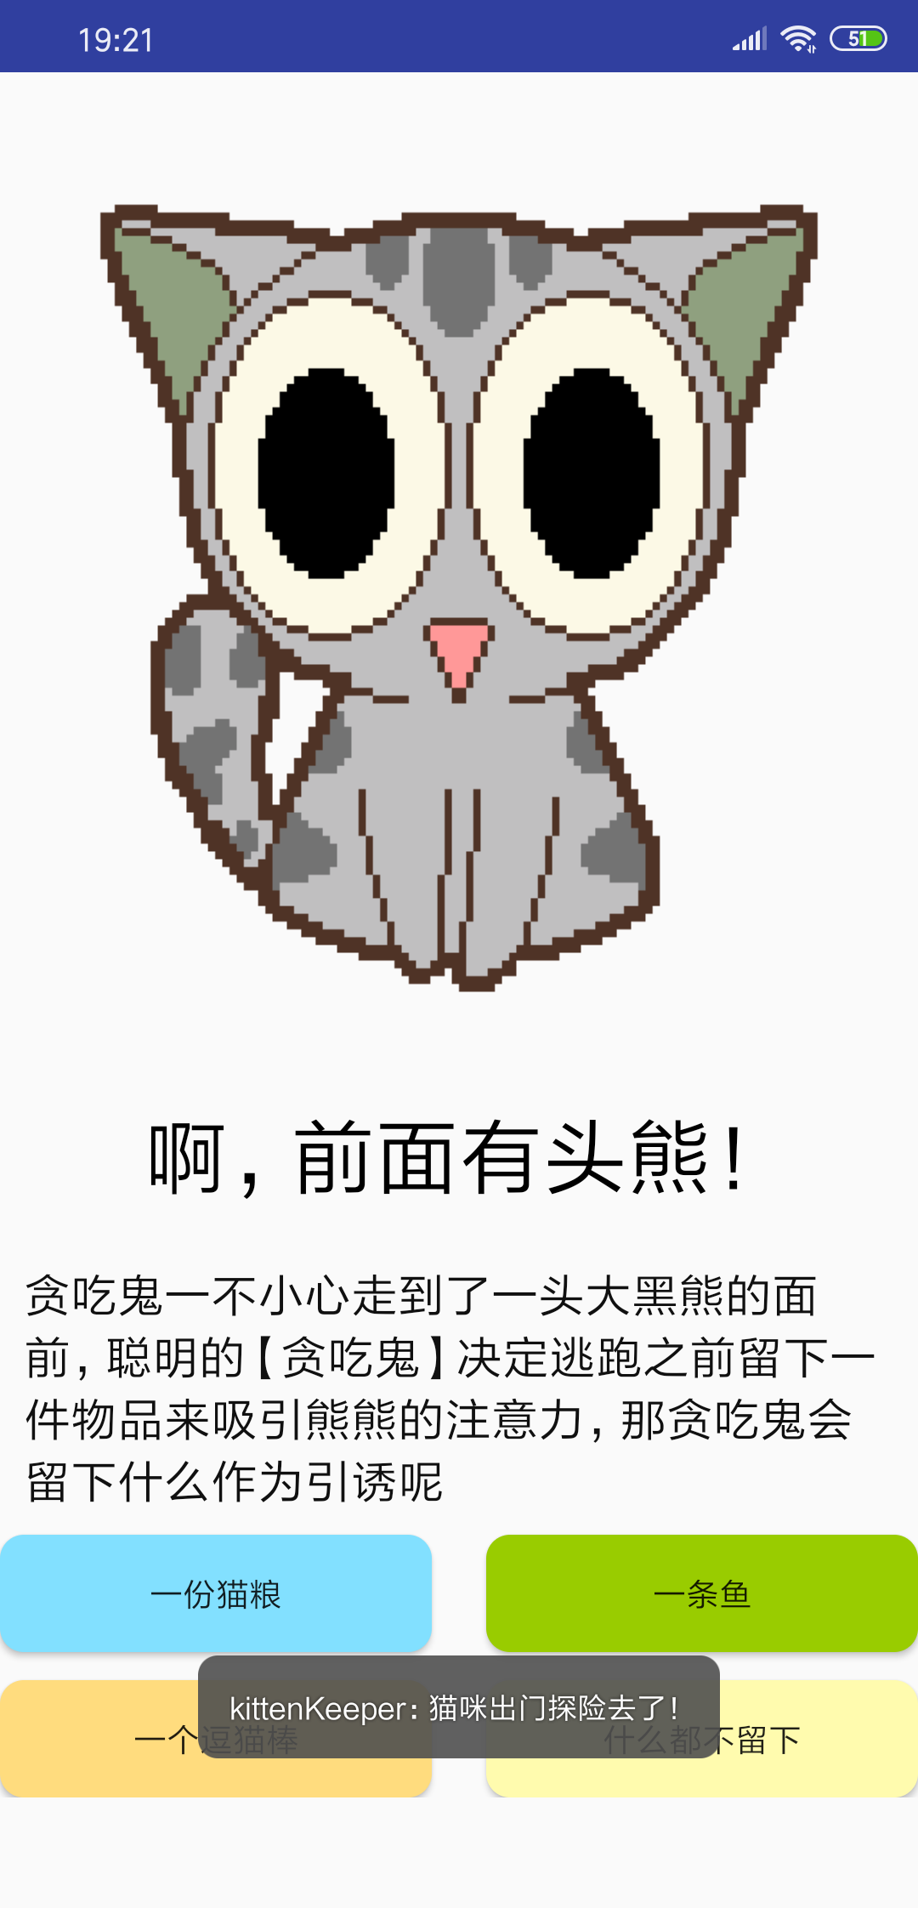
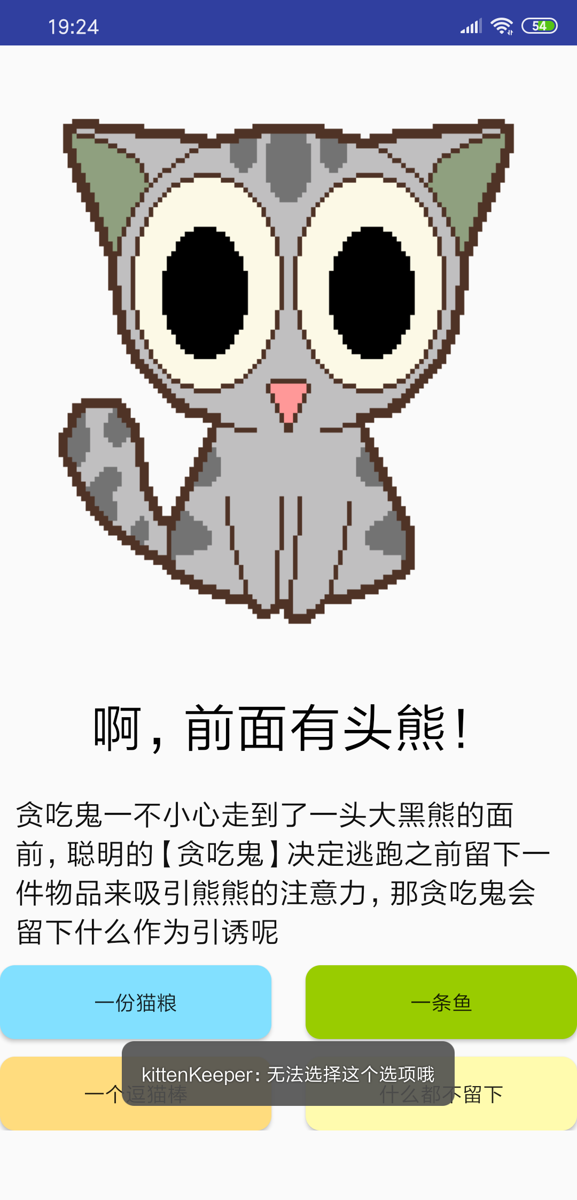
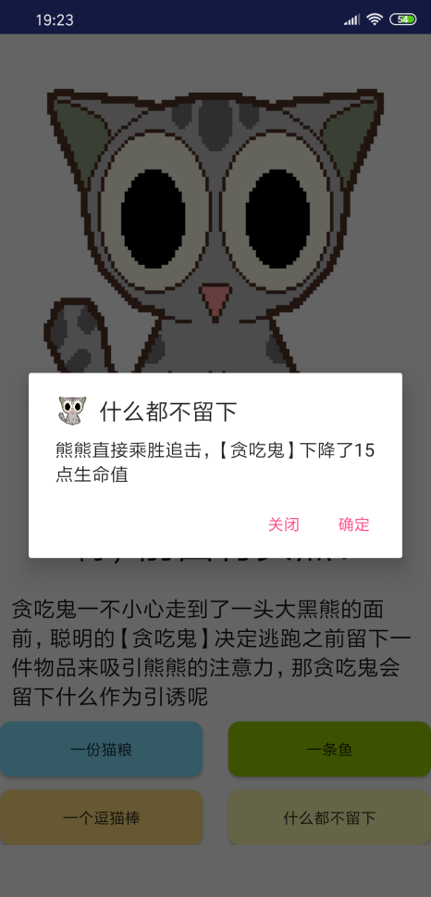
探险
点击物品进入介绍页面
点击出发按钮正式探险
特定选项有特定的物品要求
点击可选的按钮弹出结果对话框

Slide 11
Thank you!
小组成员：
叶劲亨、冯肇鹏、林滨、陈澍豪、林升升、何燐、李林文

